Slide 1
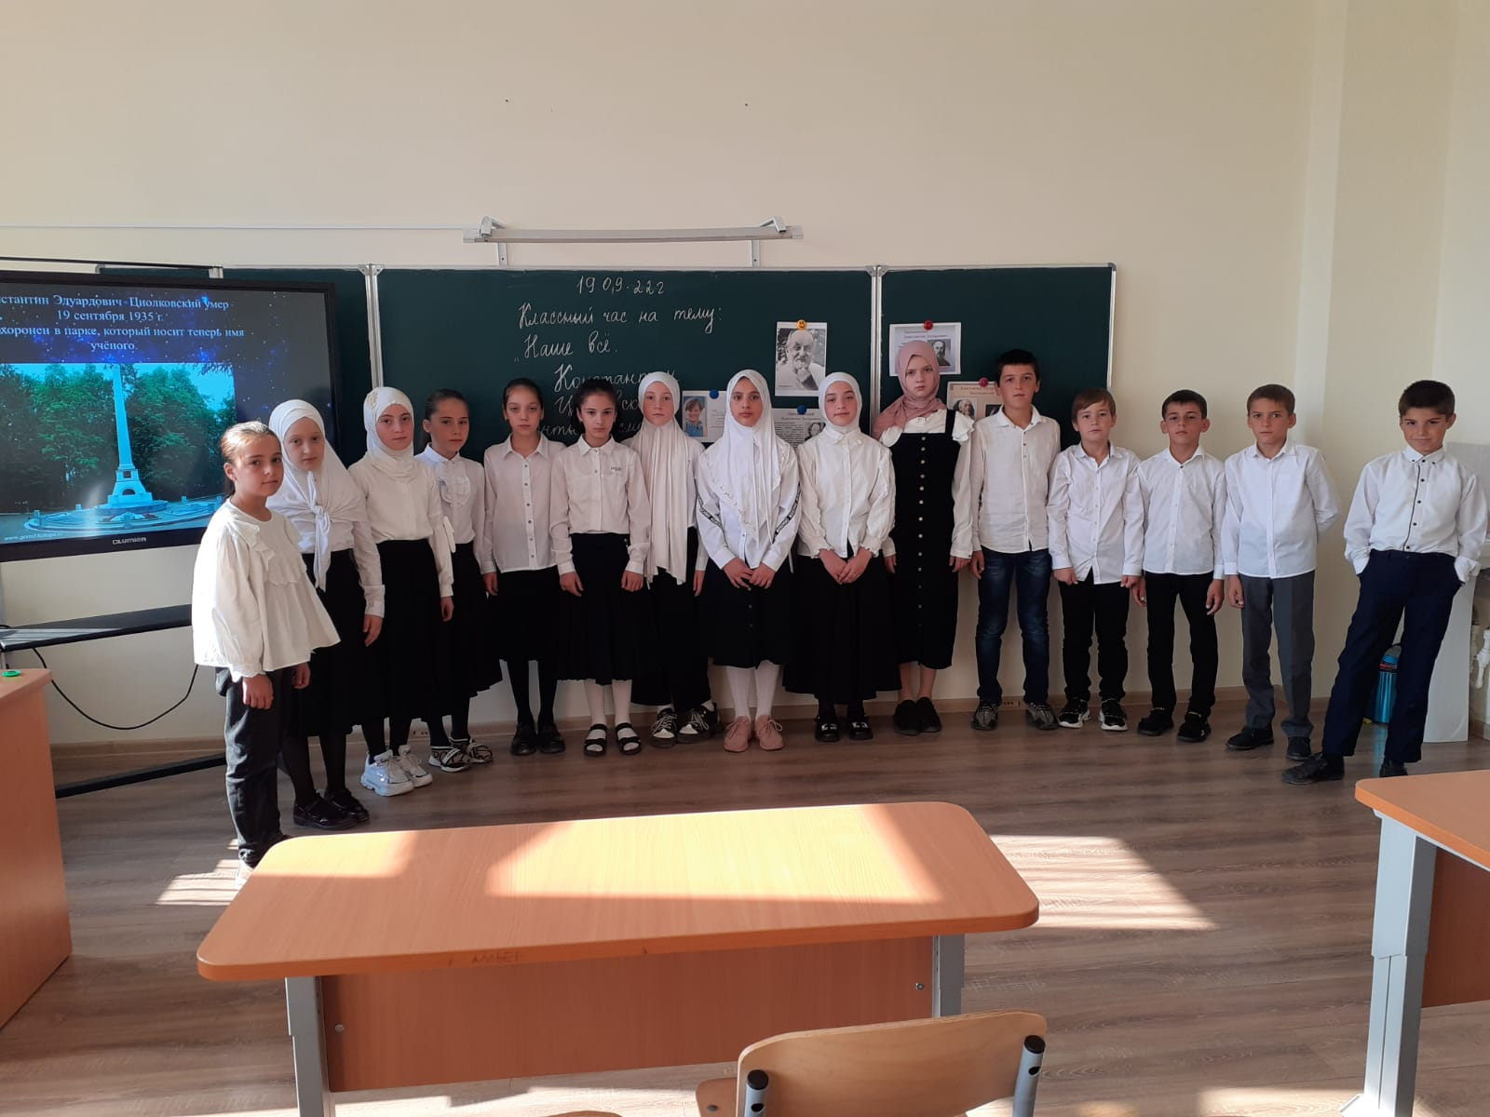

Slide 4
До 1935 года в царской России вообще не существовало единой фиксированной даты начала учебного года. Учебный год в некоторых школах и гимназиях мог начаться в конце августа, середине сентября или октября, в то время как в селах учебный год начинался лишь в середине сентября, после уборки урожая.

Slide 5
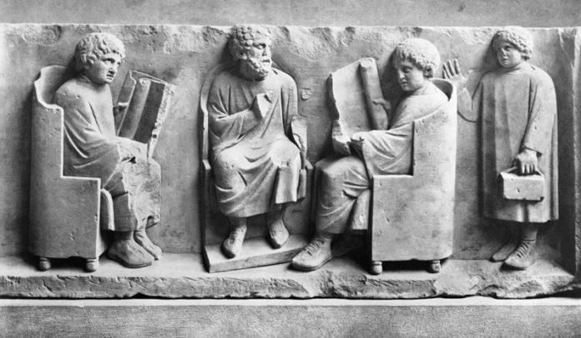
Слово «школа» - «сколе» - первоначально возникло в Древней Греции, но его значение было совсем другим - «досуг, отдых». Однако этот досуг не был праздным - он подразумевал философские дискуссии, беседы в свободное от работы время. Постепенно у философов появились постоянные ученики, и это понятие стало обозначать учебный процесс. А когда возникла необходимость в специальных помещениях для обучения детей, их в дань этой традиции тоже назвали школами.

Slide 6
В XIX веке у школьников не было каникул. Детям давали отгул только для сбора урожая.

Slide 7
Страна, где впервые возникла школьная форма - Великобритания. Таблицу умножения, используемую в школах мира, изобрели в Китае. Самым великовозрастным образовательным учреждением стал университет Карауин для мусульман в Фесе. Открытие пришлось на 859 год нашей эры.

Slide 8
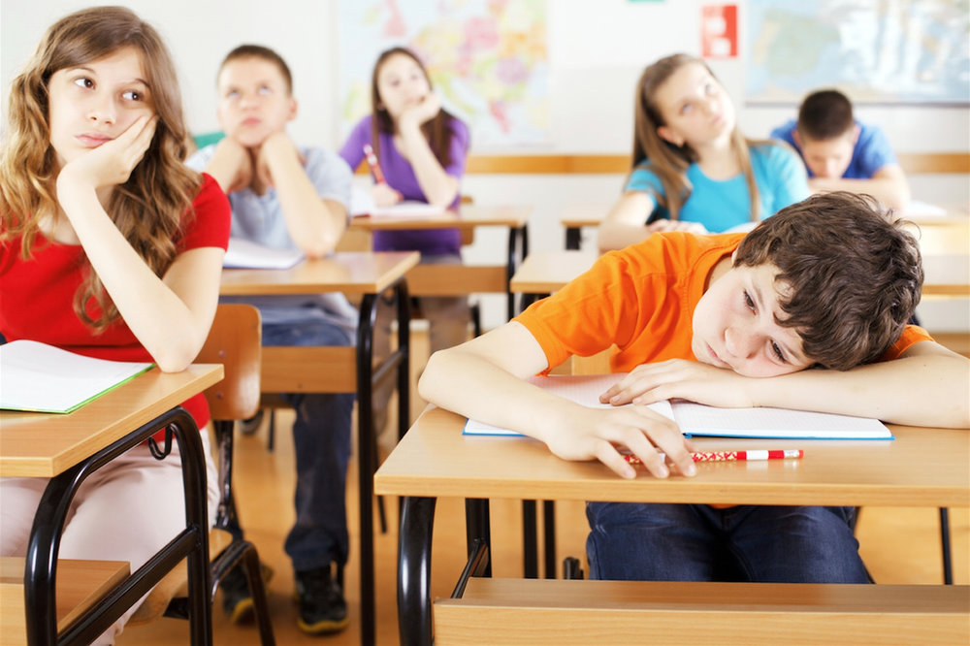
Самый продолжительный урок прошел в 2003 году в Австралии и составил ровно 54 часа. Это время было потрачено профессором на чтение лекционного материала для студентов.

Slide 9
Американские ученики, которые в первый раз попали в школу, отдают клятву верности своей стране.
Учёба в США очень индивидуальная. Это проявляется даже в таких мелочах, как результаты контрольной. В американской школе учитель молча подзывает к себе и показывает твою отметку. И всё. Только ещё раз в полгода домой приходит табель успеваемости. Теоретически можно проучиться все 12 лет и без сверхусилий скрывать свою успеваемость.

Slide 10
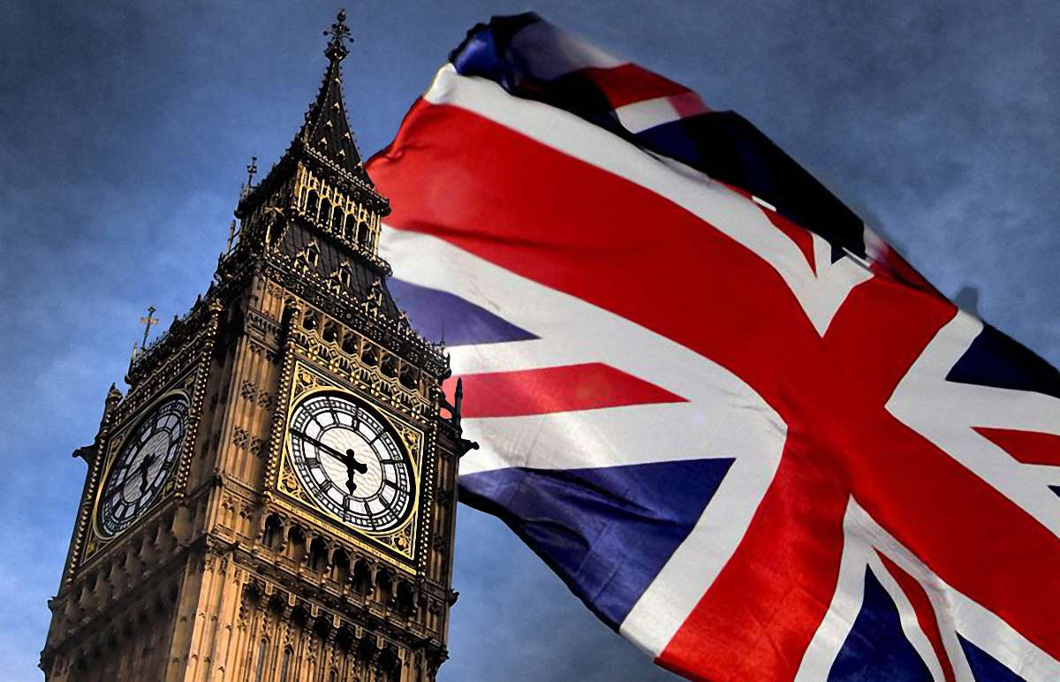
ВЕЛИКОБРИТАНИЯ
Самой дорогой школой мира является английская «Международная школа лэди и джентльменов». Обучение стоит 77,5 тысяч долларов за один месяц обучения.

Slide 11
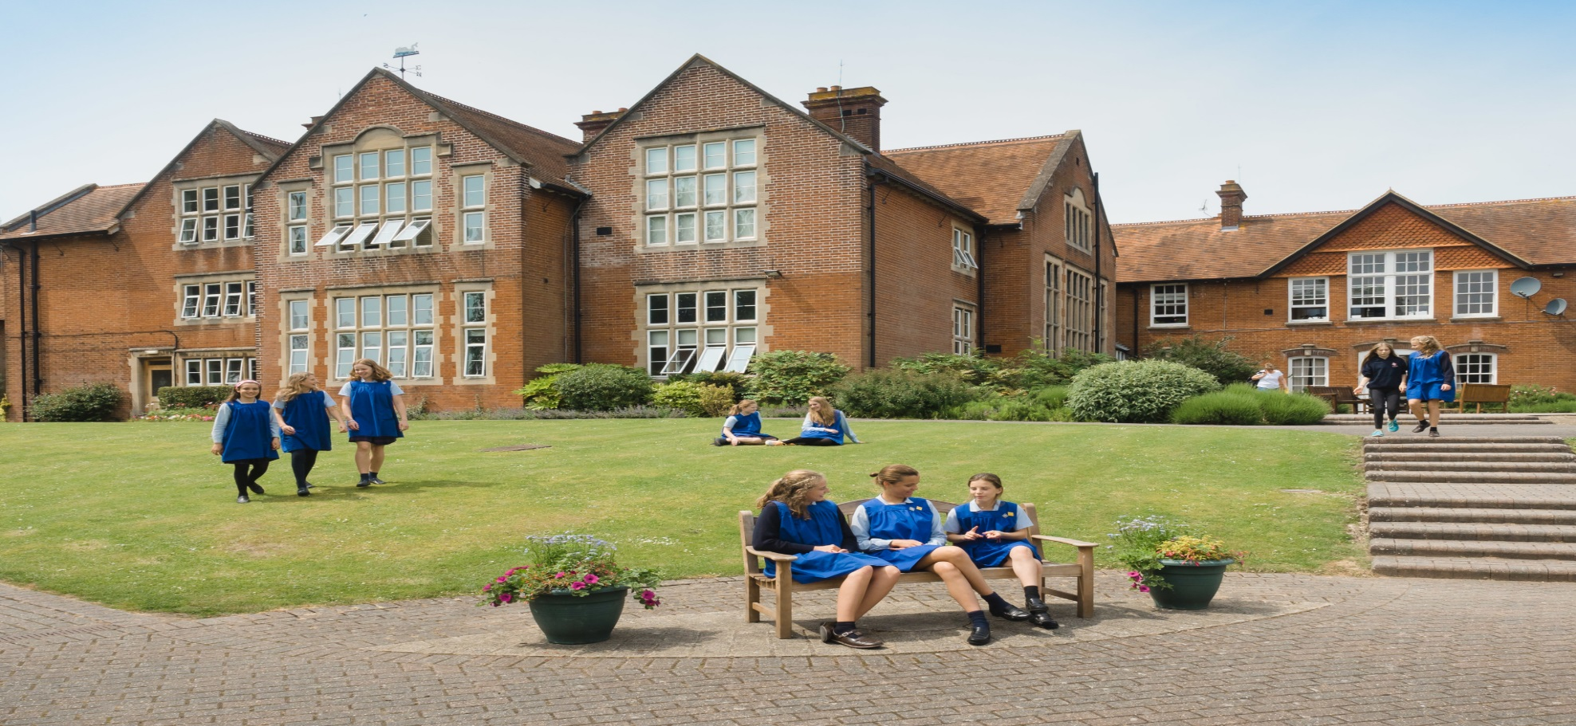
Очень многие школы в Великобритании, даже государственные, - это пансионы. То есть ученики в них не только посещают занятия, но и живут. Поэтому все пансионы имеют большую огороженную территорию (по сути, маленький кампус), на которой размещаются учебное и жилое здания и обязательно спортивный центр.
В Англии разрешено произносить только правильную литературную речь, сленг - привычное «привет» строго запрещено.

Slide 12
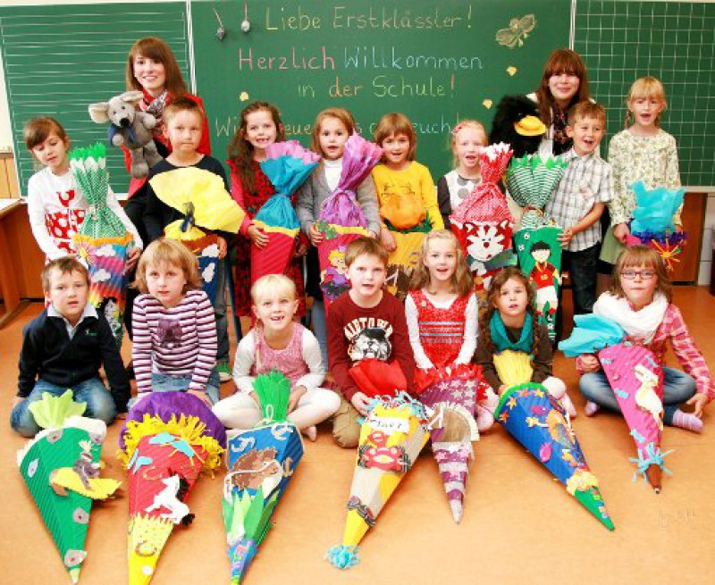
ГЕРМАНИЯ
Дети в Германии в первый день учебного года получают специальный подарок в форме бумажного конуса -шультуте, наполненный карандашами, ручками, книгами и сладостями.

Slide 13
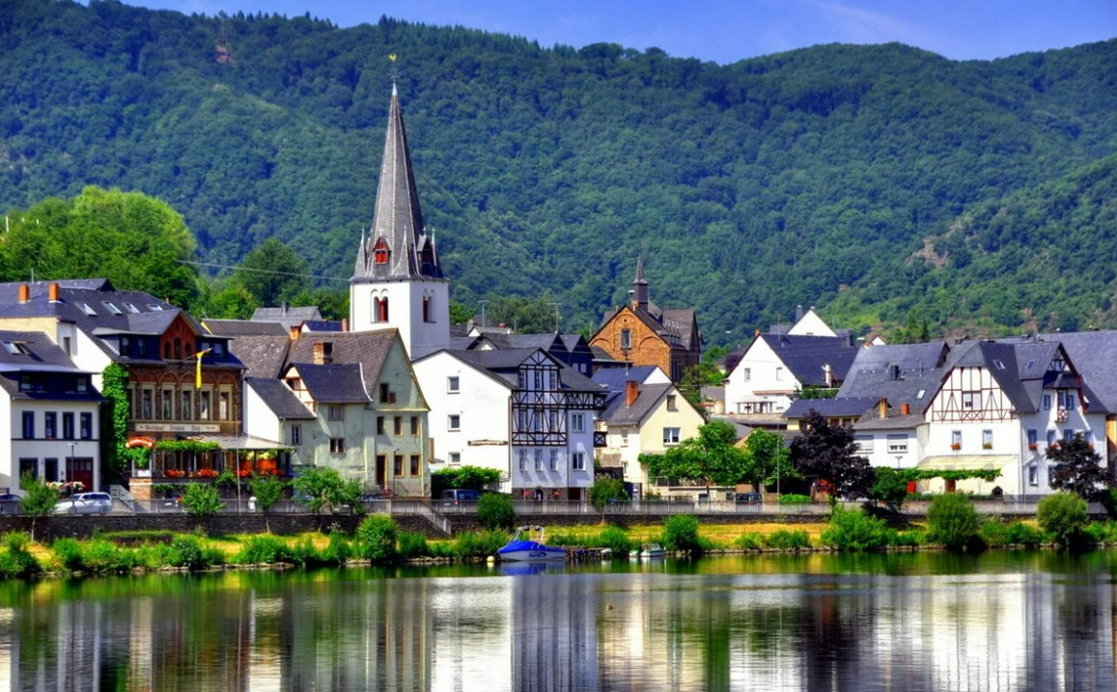
В Германии возникли «встречи выпускников». Одна из самых многочисленных встреч выпускников произошла в Германии, на встречу собрались более 2,5 тысяч выпускников на 100 летие школы.
В Германии домашнее обучение карается законом. Если ребенок из школы Германии не посещает школу, то родителей могут оштрафовать. В Германии школьники не носят с собой сменную обувь. В Германии учителей называют по фамилии. Например, «госпожа Мюллер (Frau Müller)» или «господин Шнайдер (Herr Schneider)»

Slide 14
Во Франции имеется 20-ти бальная система оценивания.
В Норвегии ученикам до 8-го класса оценки не ставятся.
В школах Польши нет школьного выпускного бала.
В Чехии самой хорошей оценкой считается 1, а самой плохой - 5. В школах Чехии не имеется учителей, которые ведут лишь 1 предмет. Они должны преподавать сразу несколько дисциплин.
В Уругвае школьников встречают учителя поцелуем.
Перед уроками в школах Китая обязательной является зарядка, которую школьники делают все вместе.

Slide 15
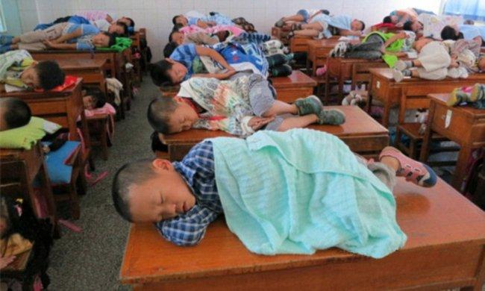
Ученики в Китае получают больше всего домашнего задания в мире. В Китае допускается дневной сон учеников прямо за партами во время перерывов между занятиями.
В Китае летние каникулы начинаются в августе и длятся всего один месяц, и то, часть из них посвящается необходимой самоподготовке.

Slide 16
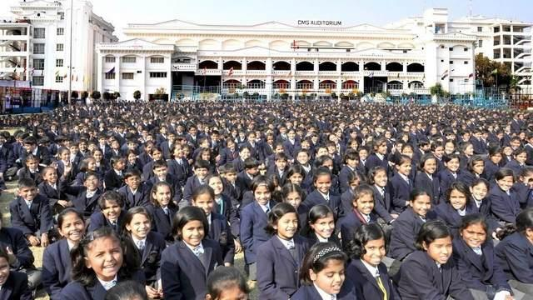
В Индии дети посещают школу с 4 лет. Индия славится школой Монтессори в Лакхнау, в которой учится самое большое количество школьников: 32 000 учеников. В школе больше 1000 аудиторий, 3700 компьютеров.

Slide 17
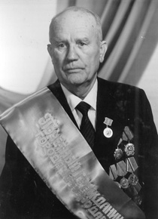
Считается, что инициатором введения
1 сентября как праздника является педагог Федор Брюховецкий.
Он так же положил основу первого и последнего звонка, которые в настоящее время являются одними из самых памятных моментов в жизни каждого человека.
заслуженный учитель школы РСФСР,
кандидат исторических наук

Slide 18
1 сентября
Поскольку 1 сентября не стоит соотносить лишь с Днем знаний, хотелось бы осветить некоторые интересные факты о 1 сентября:
Интересный факт, что именно 1 сентября 1964 г. на экраны телевизоров впервые вышла телепередача «Спокойной ночи, малыши», которая до сегодняшнего дня радует своей прекрасной песней и героями каждого ребенка перед сном;

Slide 19
1 сентября –
Новый год?
На Руси Новый год отмечали 1 марта – в X — XV веках, 1 сентября – с 1348 года после Собора в Москве, а с 1699 года по указу Петра I перенесли на 1 января. В результате, к настоящему времени Новый год стал плотной смесью традиций древнеславянских, христианских, западноевропейских и восточных.

Slide 20
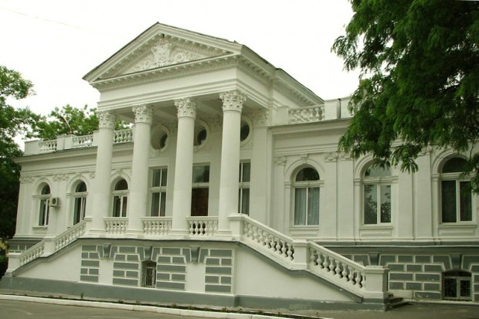
Стоит отметить, что именно 1 сентября 1714 г. Петр 1 издал указ, благодаря которому в России была открыта первая Государственная Библиотека России.

Slide 21
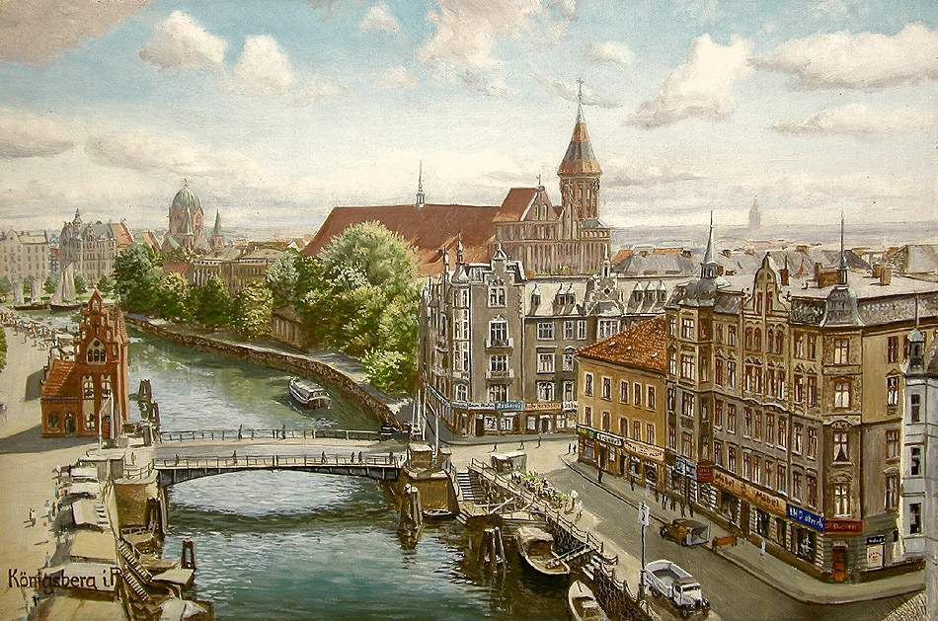
Основана крепость Кёнигсберг
1 сентября 1255 года немецкие рыцари Тевтонского ордена и король Богемии Пржемысл Отакар (1230–1278) основали крепость Кёнигсберг в месте впадения реки Преголи в Балтийское море. Впоследствии здесь возник город, который носил это имя более семи столетий.

Slide 22
Самое разрушительное землетрясение в Японии
1 сентября 1923 года в Японии произошло самое разрушительное за всю историю страны землетрясение, известное под названием Великое землетрясение Канто. Токио, Йокогама и ещё девять менее крупных городов были разрушены практически до основания. Официально погибшими считаются более 170 тысяч человек, более полумиллиона числятся пропавшими без вести. Всего пострадало почти 4 миллиона человек, миллион из которых остался без крова. Материальный ущерб оценивается в 4,5 миллиарда долларов, что на тот момент было равно двум годовым бюджетам страны.

Slide 23
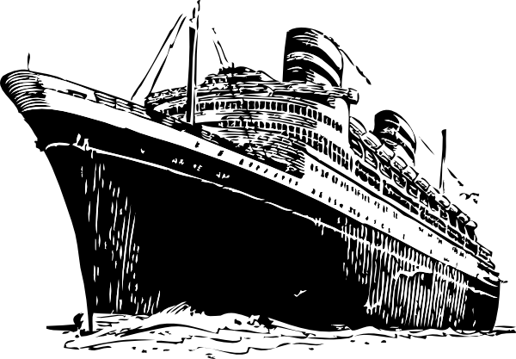
1 сентября 1985 г. в Атлантическом океане обнаружены обломки лайнера “Титаник”.
Катастрофа “Титаника” стала легендарной и явилась одной из самых крупных в истории кораблекрушений. На её сюжет снято несколько художественных фильмов.
О печально известном пароходе написаны десятки книг, сотни статей и очерков.

Slide 24
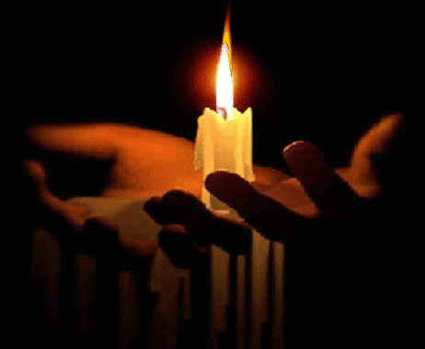
Трагические страницы истории
Не стоит забывать и о печальных событиях, которые произошли 1 сентября. В этот день в 1939 г. началась Вторая мировая война, которая унесла жизни более 50 млн. человек по всему миру.
Также в этот день в 2004 г. боевики захватили заложников в школе № 1 в Беслане, более 300 человек погибли при проведении этой террористической акции.

